Slide 1
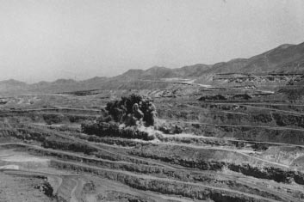
METODOS DE EXPLOTACION II
UNIDAD iII: procesos de OPERACIÓN Y MANTENIMIENTO
MAURICIO BELMONTE LERMA
INGENIERO CIVIL DE MINAS
EMAIL: mr_belmonte@hotmail.com

Slide 2
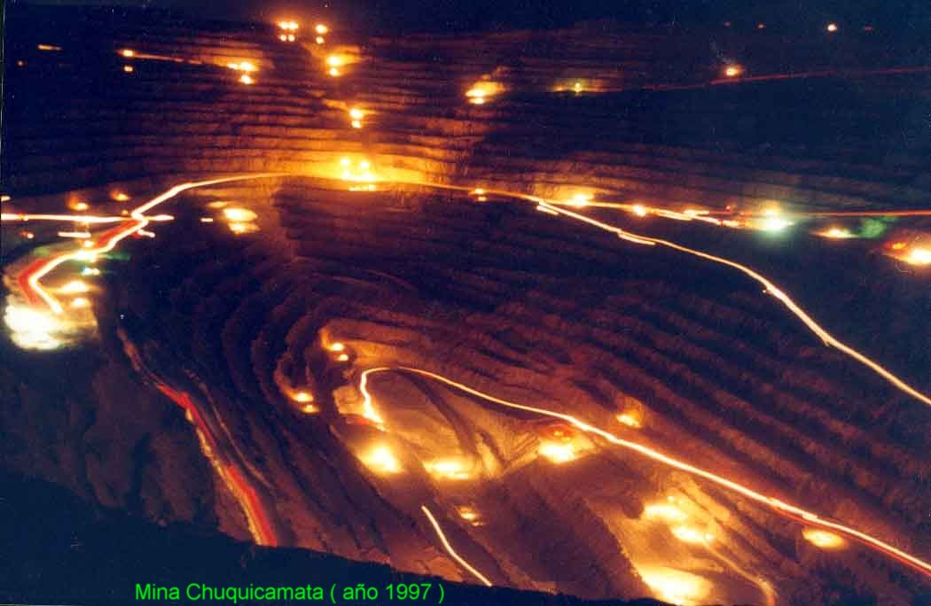
PROCESOS DE OPERACIÓN Y MANTENIMIENTO
MINERIA A CIELO ABIERTO

Slide 3
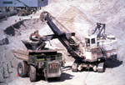
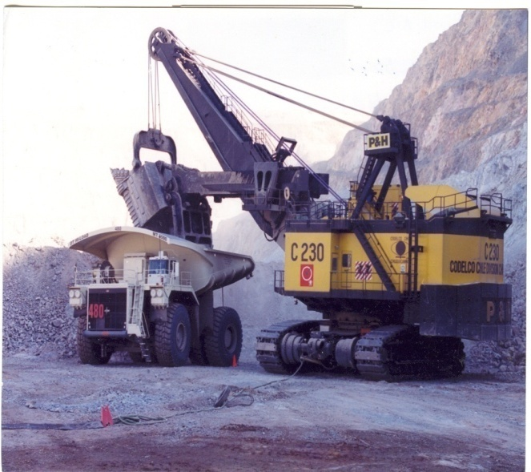
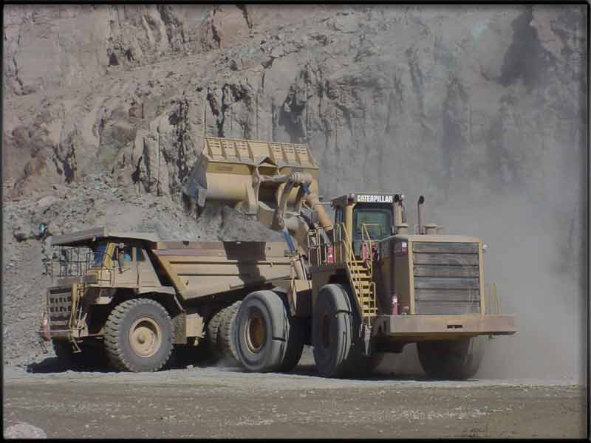
PROCESO DE CARGUIO
El carguío y transporte constituyen también acciones muy importantes en la operación de una faena minera. Estos son los responsables del movimiento del mineral o estéril que ha sido fragmentado en el proceso de tronadura.
EL CARGUIO
El carguío consiste en la carga deL material mineralizado del yacimiento para conducirlo a los posibles destinos, ya sea al chancado, stock de mineral o botadero de estéril.
La operación de carguío involucra el desarrollo de una serie de funciones que aseguran que el proceso se lleve a cabo con normalidad y eficiencia.

Slide 4
PROCESO DE CARGUIO
Planificación Mina o Ingeniería Mina
Esta etapa del proceso de la explotación minera se ocupa de definir los sectores donde cargar, el tonelaje, el tipo de material, las leyes y los destino de los materiales.
Operación de la mina
La operación es la función que se responsabiliza del manejo y organización de los equipos de carguío en la mina, así como de supervisar el entorno, especialmente en lo referido a frentes de carguío, posición de equipos de carguío y nivel de pisos.
Supervisión
La operación minera esta a cargo de un jefe de Operaciones, un Jefe de turno y un Supervisor Ayudante. Estos últimos asignan los equipos y operadores en los turnos respectivos. En la gran minería se requiere el apoyo de un sistema de despacho

Slide 5
PROCESO DE CARGUIO
(Dispatch), que controla en forma global la producción, complementado por un proceso de optimización continua a través de sistemas computaciones interconectados presentes en todos los equipos.
Operador del equipo de carguío
Es la persona que opera los diferentes equipos de carguío. Es el responsable directo de toda su área, además del buen carguío de los camiones (buen posicionamiento del camión, evitar bolones en la primera baldada, etc.), entre otras cosas.
Topografía
Pertenecen a Ingeniería de Minas y su función principal es marcar las diferentes zonas mineralizadas (tronadas), con el fin de que los equipos de carguío ingresen a cargar de acuerdo a esas marcas. Además, miden los avances diarios, controlan los

Slide 6
PROCESO DE CARGUIO
Pisos, etc.
Equipos Auxiliares
Su función principal es mantener en buen estado las zonas de carguío y transporte, especialmente el nivel de piso de acuerdo con la instrucción que le da el jefe de turno o bien, el operador de carguío (Bull, Patos, Motoniveladoras, Excavadoras, Cargadores, Camiones Aljibes, etc.

Slide 7


Slide 16
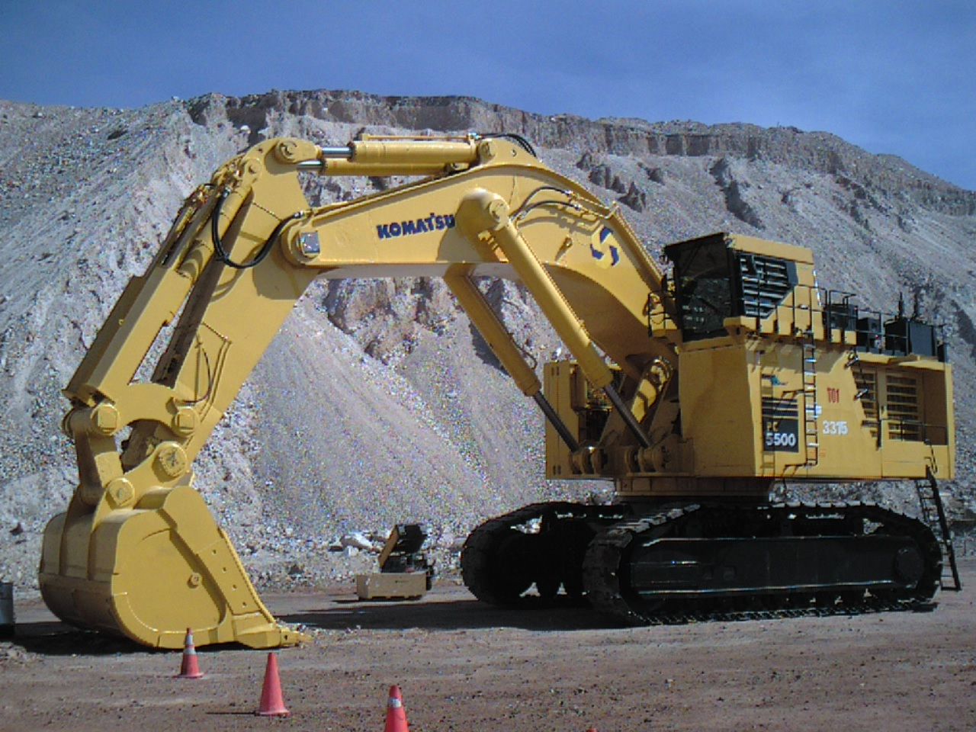
Operación y Mantención
Excavadora PC5500

Slide 17
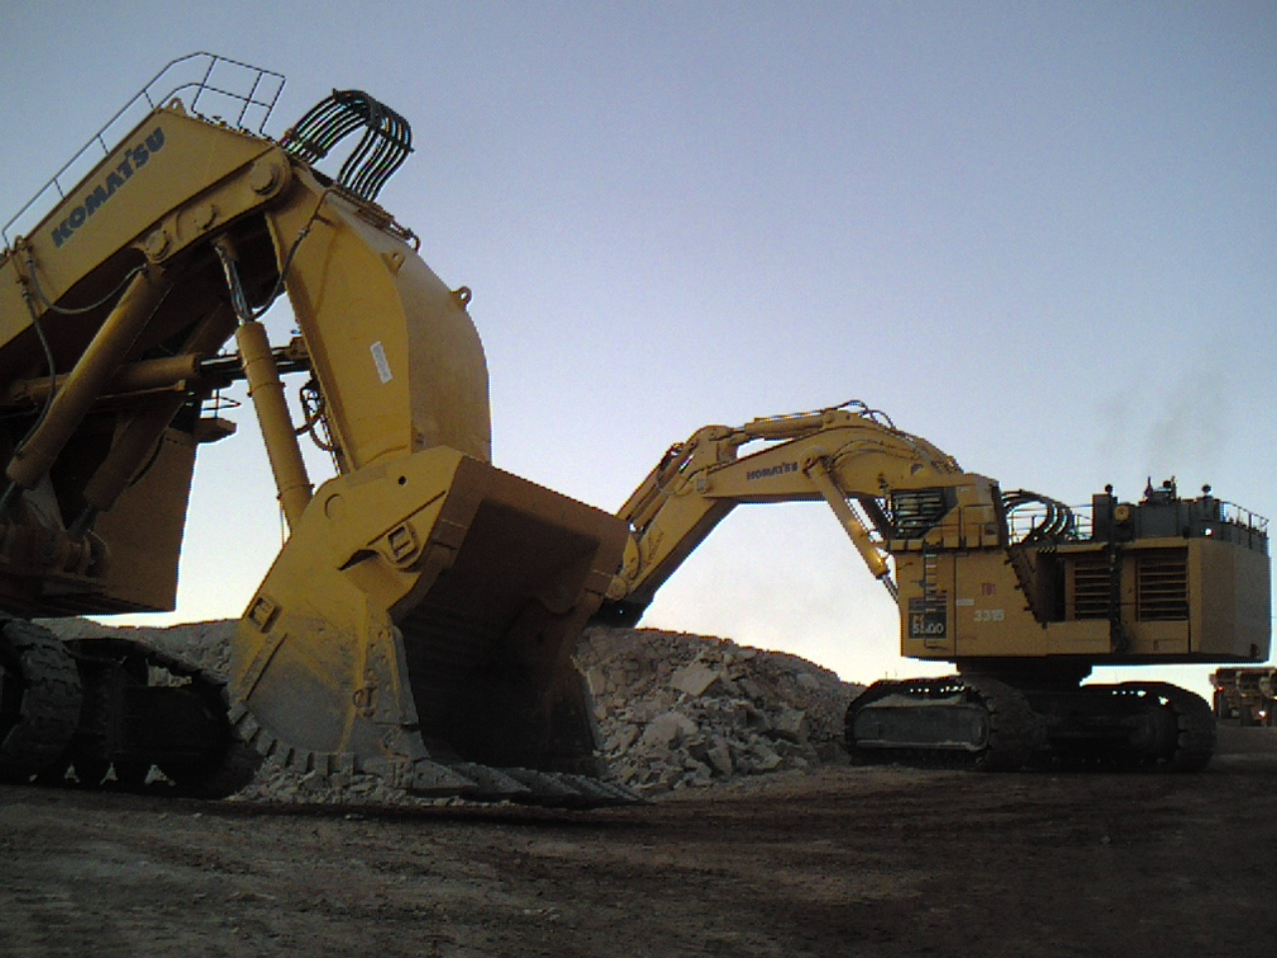

Slide 18
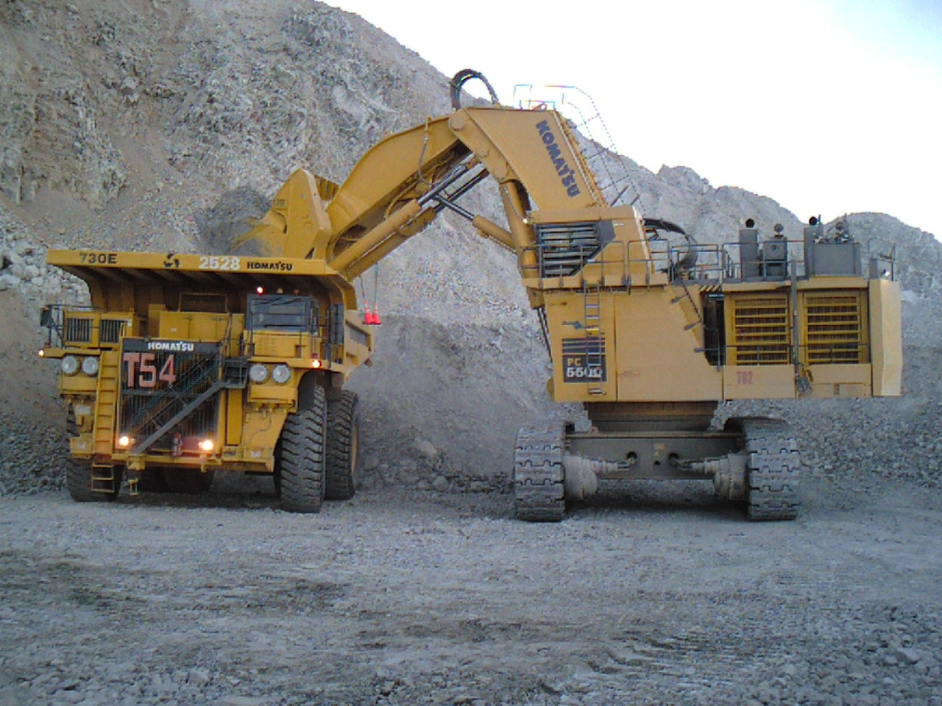
Función principal
Carguio de Camiones.
Desarrollo de Bancos de Producción.
Cargar Camiones de Alto Tonelaje y
Desarrollo de Bancos de Producción
Notes:
Usted comenzara a conocer el capitulo de familiarización de la excavadora hidráulica PC 5500,nuestra primera recomendación es, conocer y respetar todas las normas de seguridad y procedimientos aplicables en cada compañía.

Slide 19
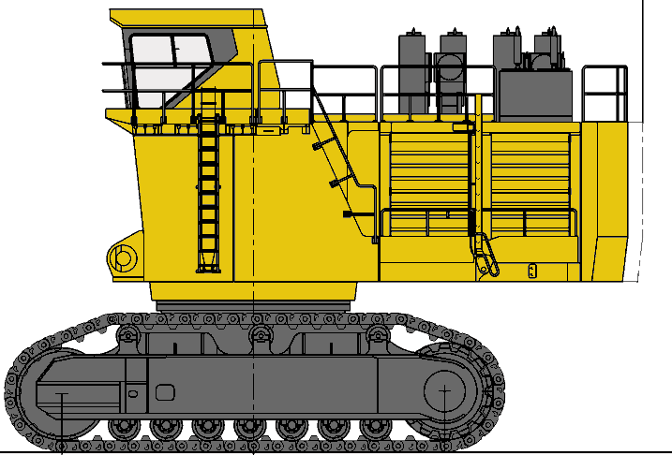
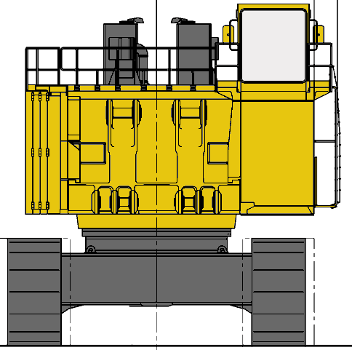
Dimensiones básicas
O
P_{R}
P
N
M
J
L
K
I
D
E
F
A
G
C_{A}
B
H
C_{B}
Ancho | 7.95 mts.
Alto | 8.61 mts.
Largo sin equipo hid. ½ H + P | 12.12 mts.
Largo de Mango | 5.60 mts.
Largo de pluma | 7.60 mts.

Slide 20
Características principales (Diesel)
 |  | PC 5500
Motor Diesel | Mod. | Cummins KTTA -38
Potencia Maxima RPM@1800 | HP | 2520 KW1880
Caudal de bombas (total) | L/M | 6x700 = 4200
Capacidad del balde SAE 2:1 heaped | CU. | 28
Fuerza de penetración | kN | 1870
Fuerza de desprendimiento | kN | 1865
Peso de operación del equipo | Ton. | 527

Slide 21
Capacidades de fluidos (Diesel y Eléc.)
Carter del motor (diesel) | 2 x 190 lts.
Centinel (diesel) | 2 x 425 lts.
Refrigerante (diesel) | 2 x 360 lts.
Combustible | 10300 lts.
Estanque hidraulico | 3800 lts.
Capacidad total sistema hidraulico | 6000 lts.
Propulsión | 2 x 120 lts.
Motores de giro | 2 x 120 lts.
PTO | 2 x 95 lts.
Estanques de grasa | 2 x 270 kilos

Slide 22
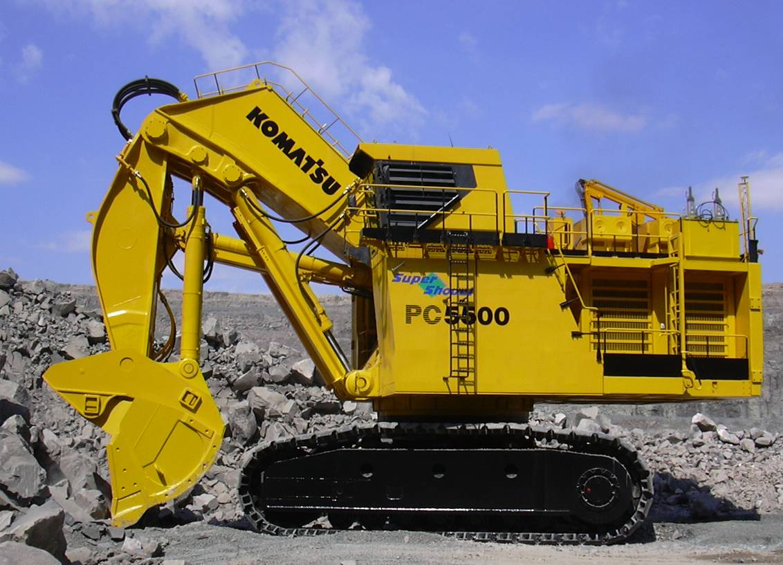
Componentes principales
Equipo de trabajo
Estructura
Bastidor de orugas

Slide 23
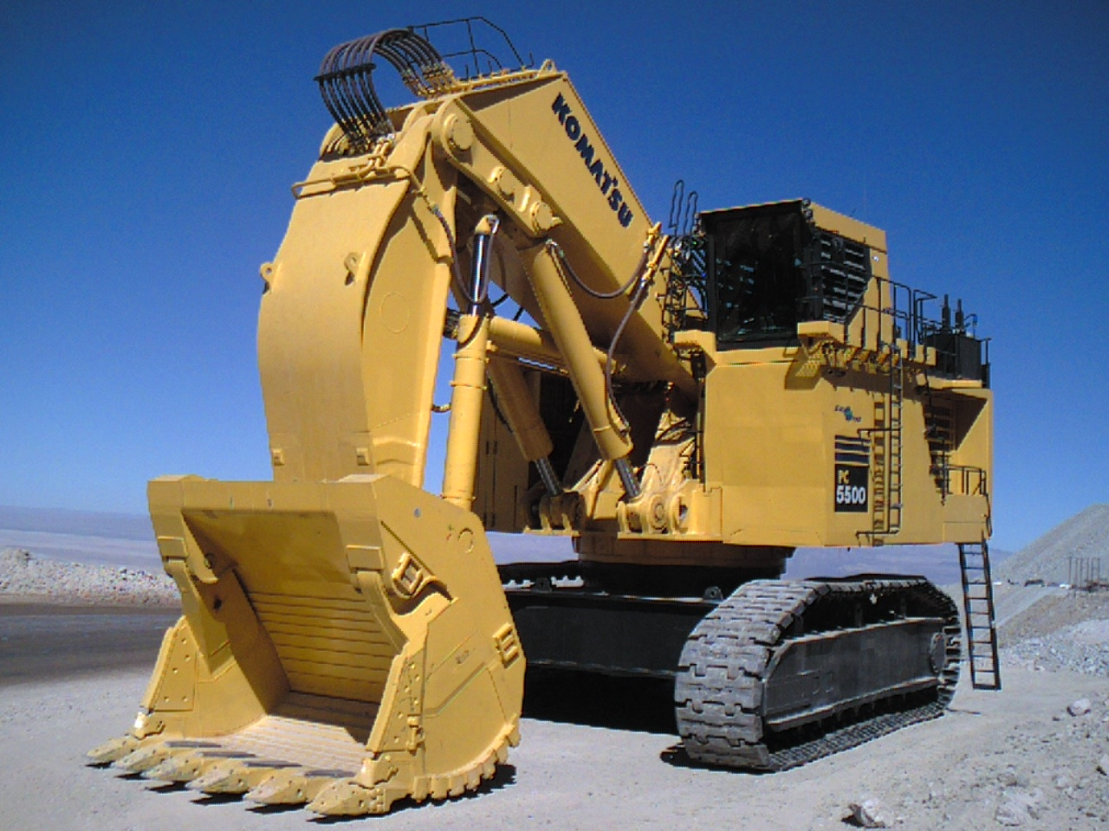
Equipo de trabajo
Mango
Pluma
Balde
Cilindros Hidráulicos

Slide 24
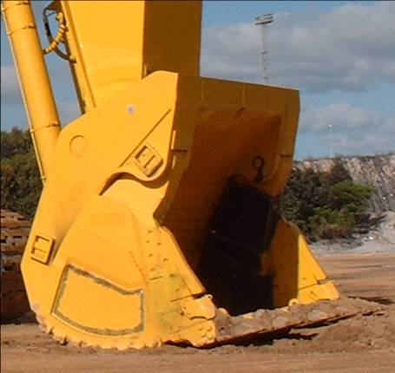
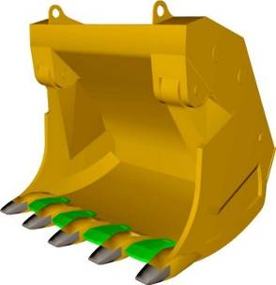
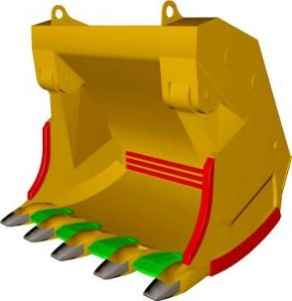
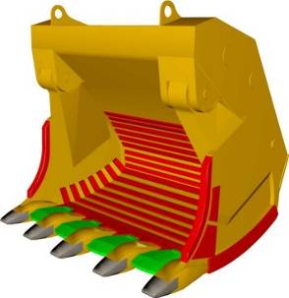
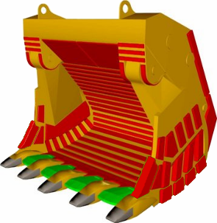
Balde
FS-WP1
FS-WP2
FS-WP3
FS-WP4
El equipo puede operar con diferentes opciones de balde dependiendo de la aplicación.
Notes:
El equipo puede equiparse con diferentes opciones de balde dependiendo de la aplicación.

Slide 25
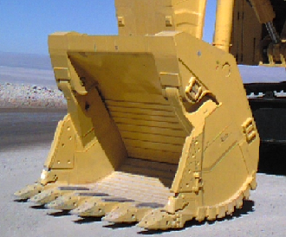
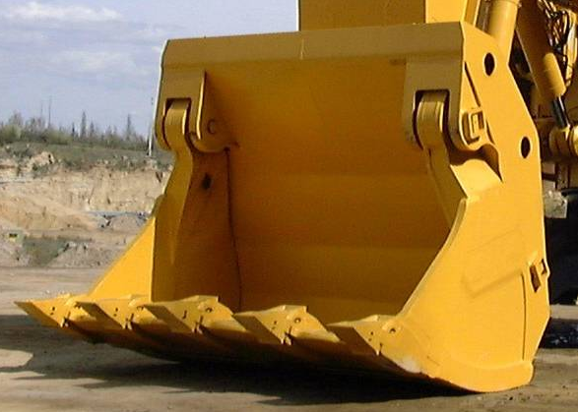
Balde
FS-WP3
FS-WP1

Slide 26
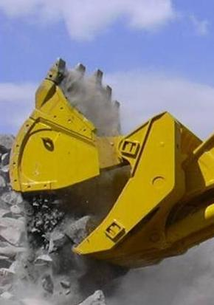
Balde, componentes principales.
MANDIBULA
TAPA

Slide 27
Balde, componentes principales.
Labios Laterales
Elementos de Desgaste: Dientes

Slide 28
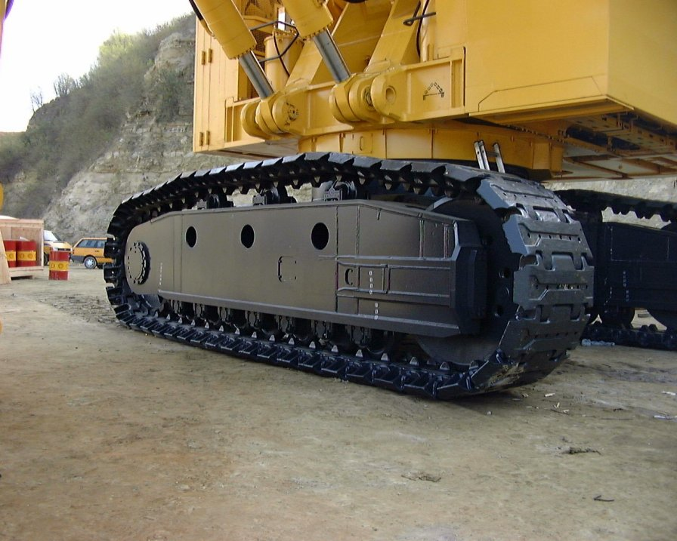
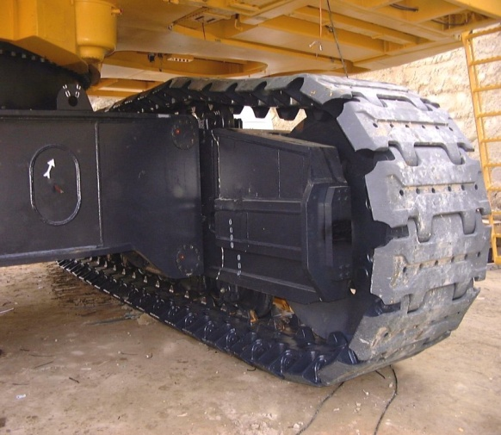
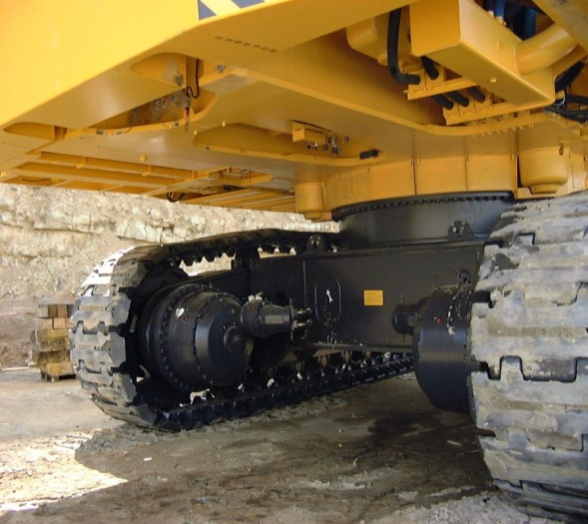
Componentes principales bastidor de oruga

Slide 29
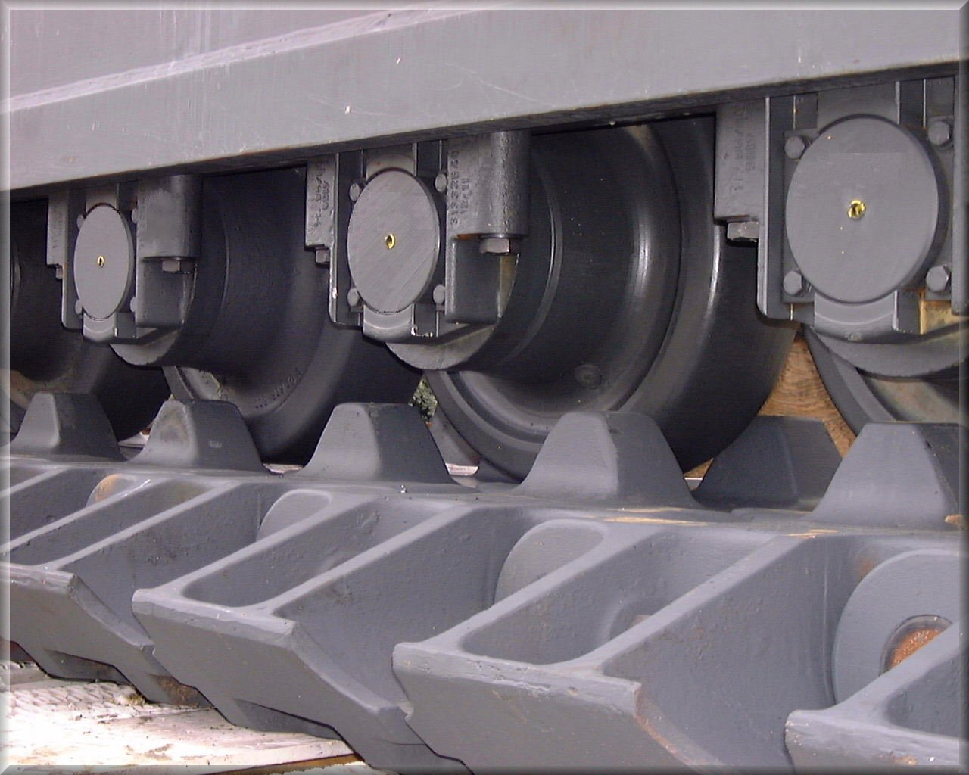
Rodillos y zapatas
Rodillo de sección curva en la zona de contacto de la oruga, combinado con un gran diámetro.

Slide 30
Componentes principales: Estructura
Cabina
Contrapeso
Estanque de Combustible
Motores Diesel

Slide 31
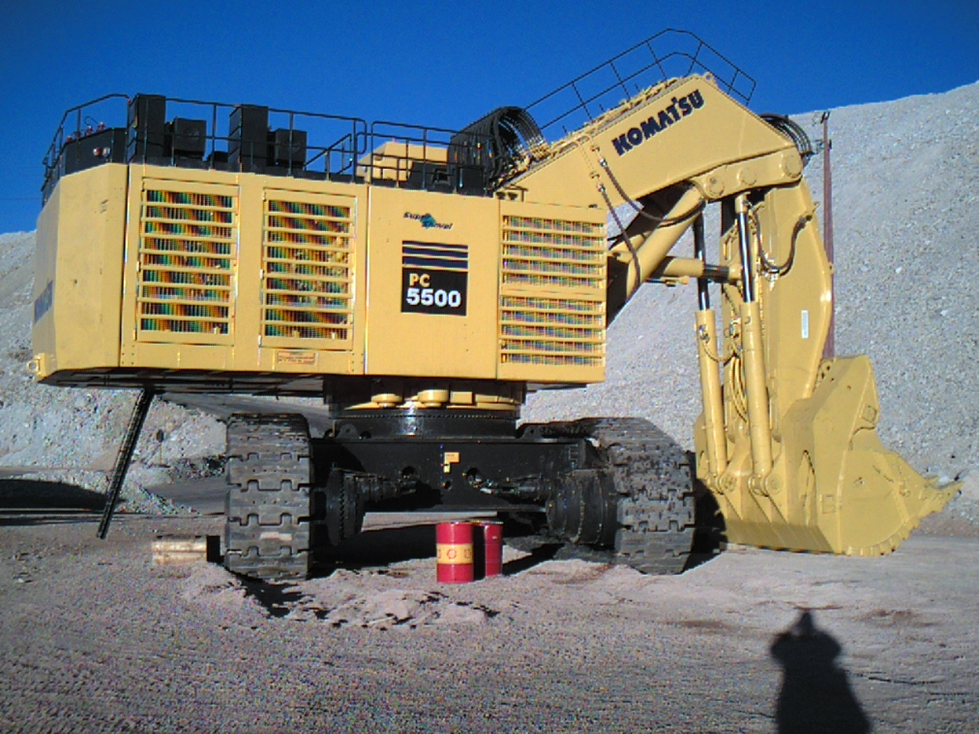
Componentes principales: Estructura
Plataforma
Enfriadores de aceite
Estanque hidráulico
Contrapeso

Slide 32
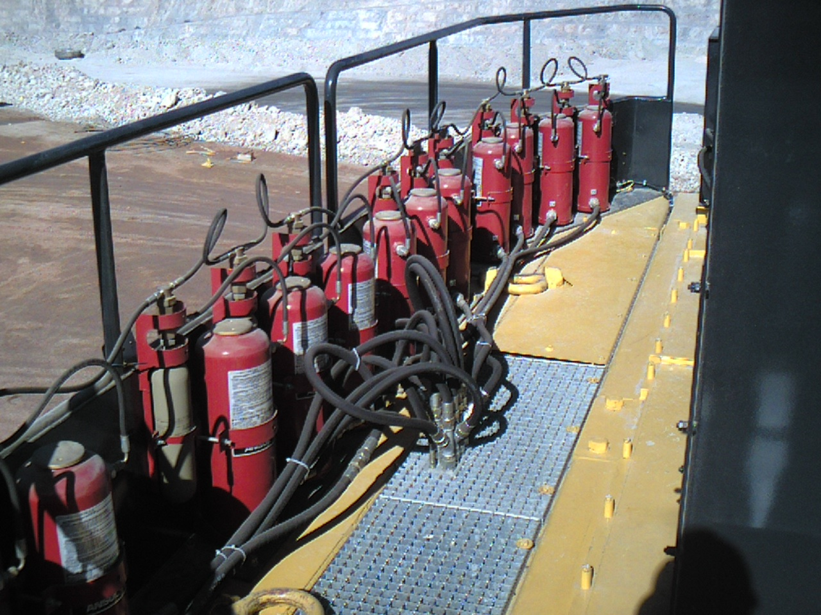
Sistema contra incendio
Batería de acumuladores
polvo químico seco.

Slide 33
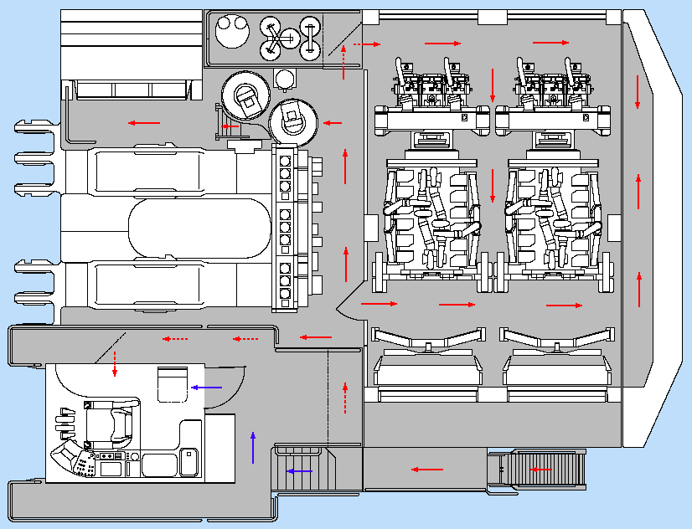


Sist. contra incendio y parada de Emergencia
Parada de Emergencia
Interruptor manual para activar el sistema de extinción de incendio
Extintor Manual de Incendio
Escalera de Emergencia

Slide 34
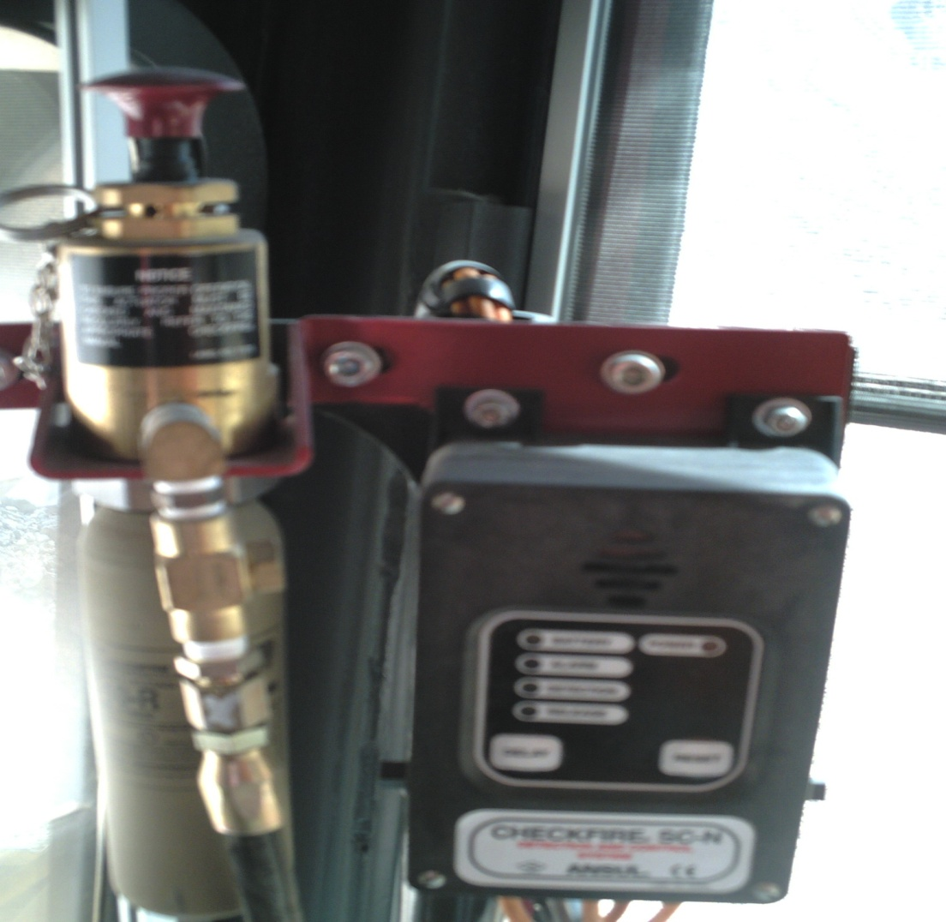
Control sistema automático contra Incendio.

Slide 35
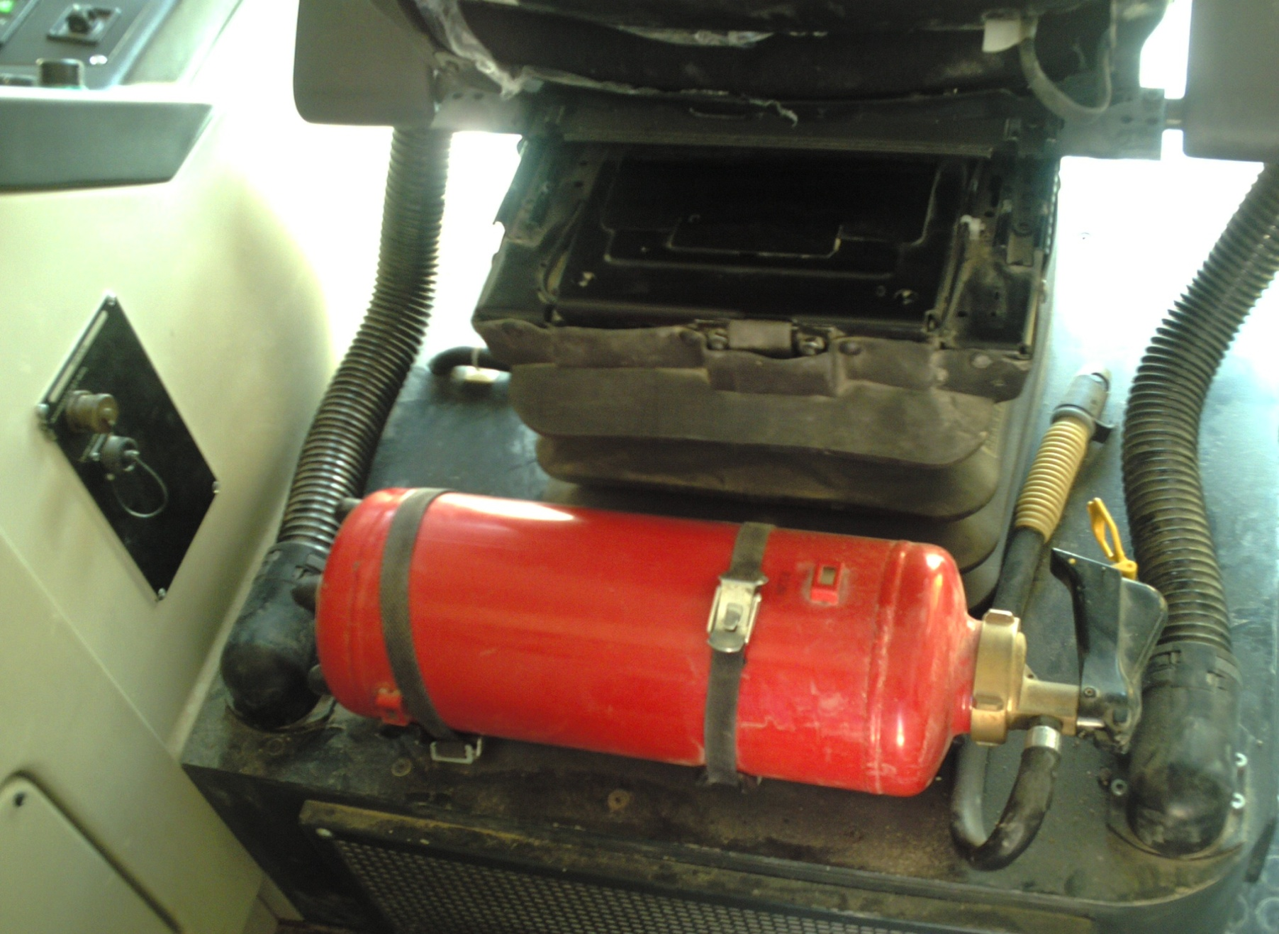
Extintor manual

Slide 36
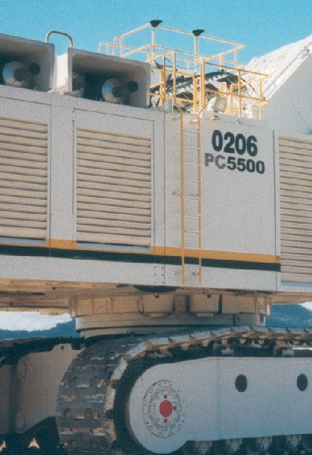
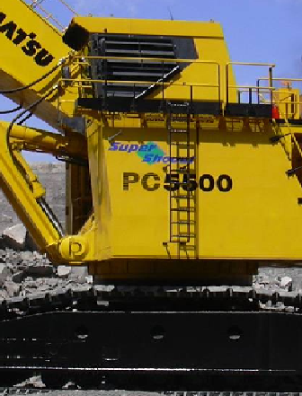
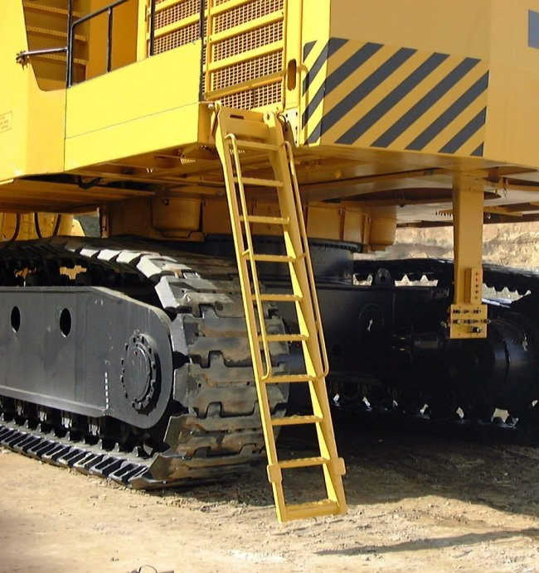
Accesos
Escala de emergencia
Escala opcional
Escala principal
Notes:
Accesos a sala de maquinas y a plataforma superior.

Slide 37
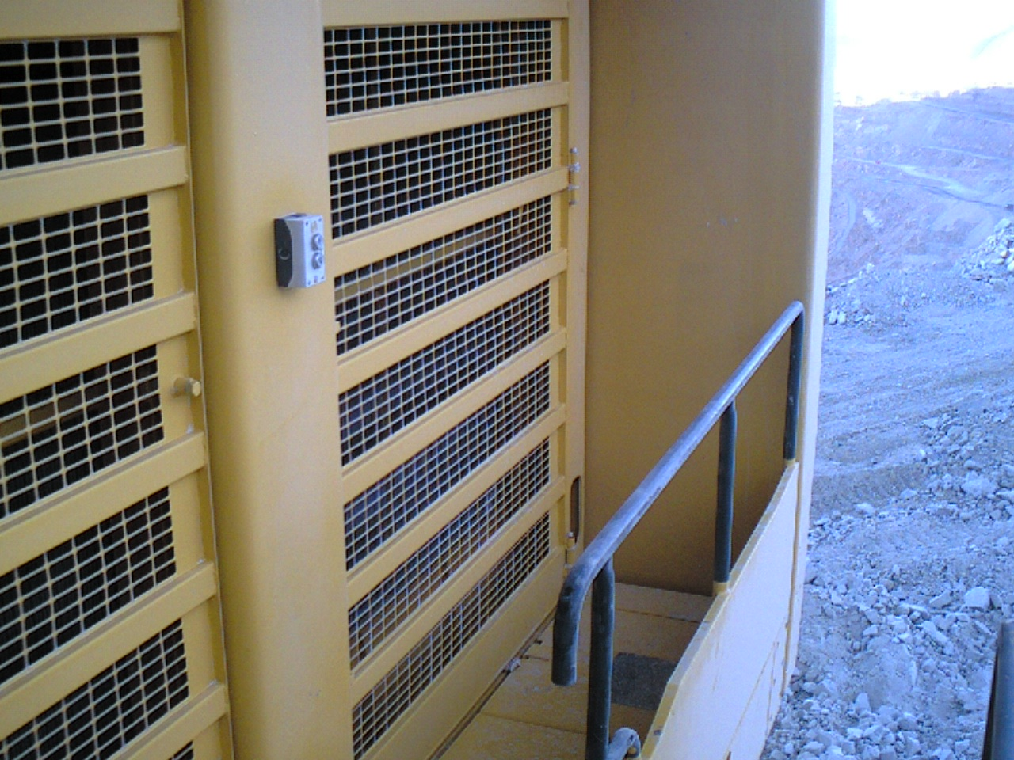
Accionamiento de la escala
¡ADVERTENCIA!
Cuando la escala está abajo el equipo se deshabilita.

Slide 38
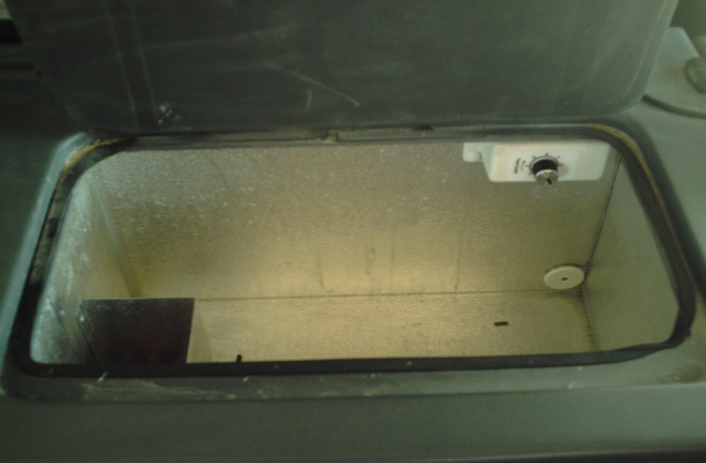
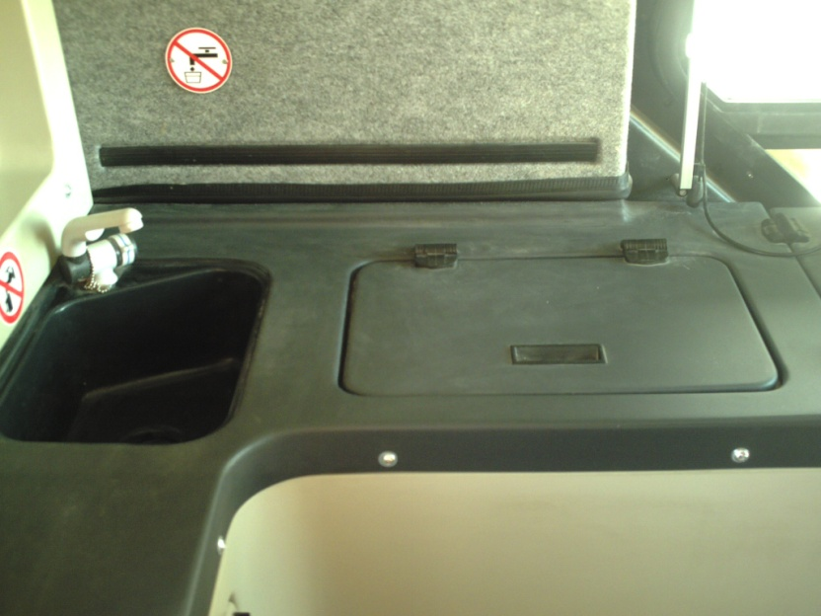
Parte posterior
Cooler (Refrigerador)
Lavamanos
¡ADVERTENCIA:
Agua no apta para beber

Slide 39
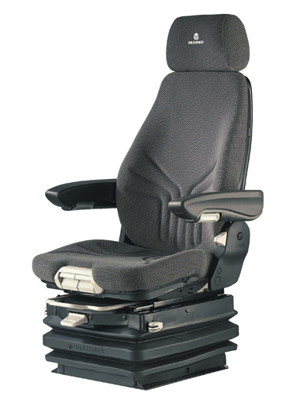





Asiento del operador
Asiento ergonomicamente ajustable

Slide 40
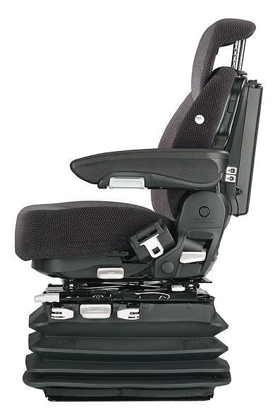
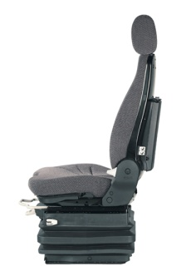
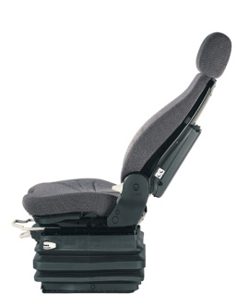
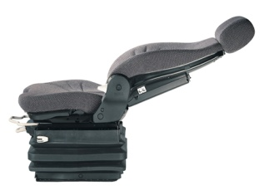
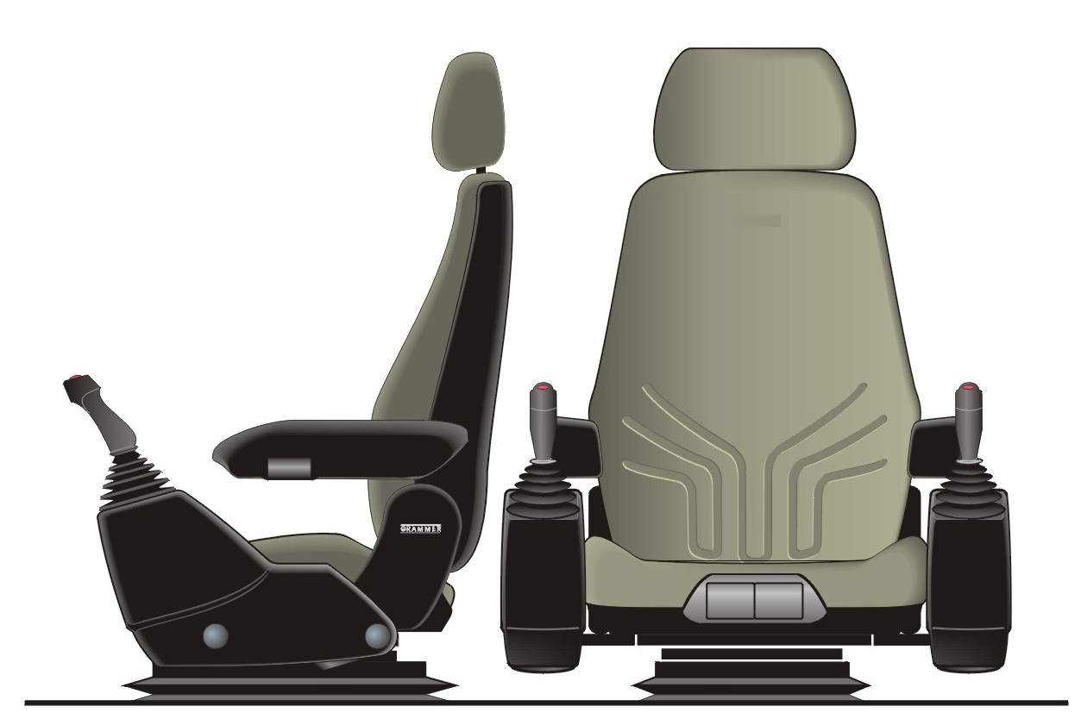
Características del asiento
Control de peso auto ajustable entre 50 a 140 Kg.
Suspensión de aire.
Zona lumbar ajustable.
Ajuste de altura
Calefaccionado .
Cinturón de Seguridad.
60 mm
11°
3°

Slide 41
FIN
FAMILIARIZACION DEL EQUIPO
Sección 1_0

Slide 42
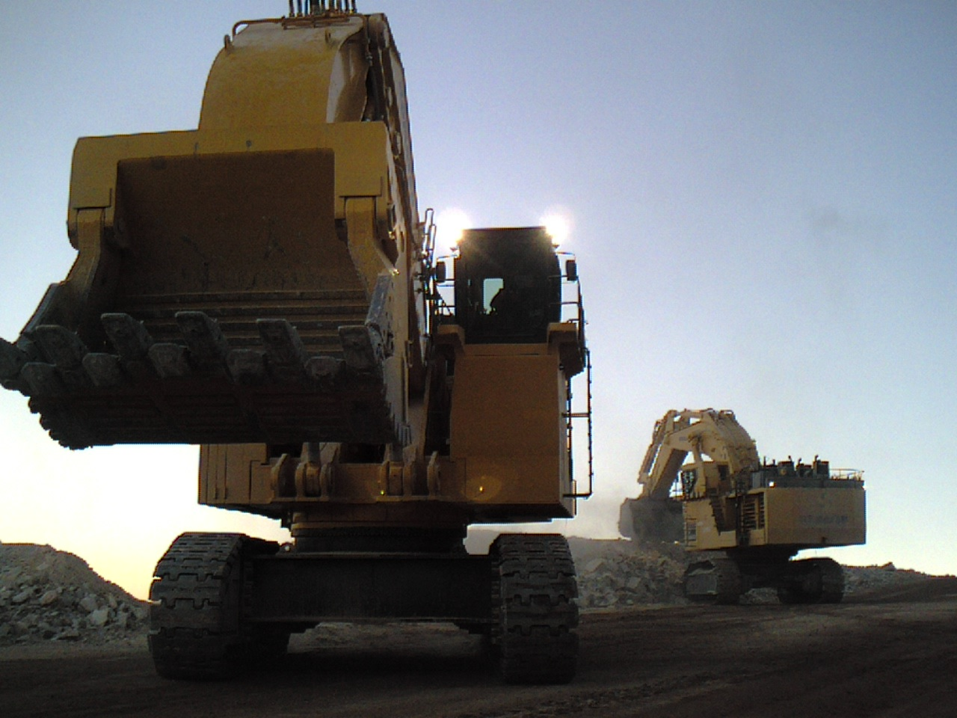
SEGURIDAD DEL EQUIPO

Slide 43
SEGURIDAD
FILOSIFIA DE SEGURIDAD APLICABLE A ESTE
ENTRENAMIENTO
La seguridad tiene prioridad numero uno.
Compromiso con los procedimientos.
Entrenamiento adecuado para realizar tareas en forma segura.
Seguridad esfuerzo de equipo.
Secuencia lógica de la prevención: VER, PENSAR, ACTUAR

Slide 44
CUAL ES LA CONSECUENCIA DE UN ACCIDENTE
La principal consecuencia
¡Es el daño!

Slide 45
¿A QUIENES?
Daño físico a las personas.
Daño a los recursos de la empresa.
Daño económico.
Daño a la imagen de la empresa.

Slide 46
DEFINICIONES
ACCIDENTE
Todo acontecimiento no deseado ni controlado, que resulta, en daños a las personas y/o a la propiedad y pérdidas en los procesos.
INCIDENTE
Hecho no deseado ni controlado, que puede o no, resultar en daños a las personas y/o a la propiedad y pérdidas en los procesos.
CUASI ACCIDENTE
Evento no deseado ni controlado, que en circunstancias un poco diferentes, habría resultado en daños a las personas y/o a la propiedad y pérdidas en los procesos.

Slide 47
CAUSALIDAD DE LOS INCIDENTES
O ACCIDENTES
ACCIONES INSEGURAS
Son acciones indebidas que ejecuta, o deja de ejecutar una persona y por medio de la cual se crea un riesgo (probabilidad).
Ejemplo: No usar cinturón de seguridad en el automóvil
CONDICIONES INSEGURAS
Es una condición del equipo o de la instalación y por medio
de la cual existe un riesgo.
Ejemplo: Que el vehículo no tenga el cinturón de seguridad

Slide 48
INDICADOR ESTADISTICO DE ACCIDENTES
Lesiones incapacitantes o muerte
1
1
Lesiones graves o menores
10
10
30
Daño a la propiedad
30
Incidentes - cuasi accidentes
600
600
Conductas
Índice de Frank Bird

Slide 49
¿PORQUE SE PRODUCEN LOS ACCIDENTES?
Porque las personas cometen errores
ACTOS SUB ESTANDARD
Porque los equipos, herramientas, maquinarias o instalaciones presentan condiciones fuera de norma
CONDICIONES SUB ESTANDARD

Slide 50
CAUSAS INMEDIATAS DE LOS ACCIDENTES
ACTOS SUB ESTANDARES
EJEMPLOS:
Trabajar a una velocidad anormal
Trabajar sin autorización
Trabajar sin equipo de proteccion personal
Desactivar los dispositivos de seguridad y bloqueos

Slide 51
CAUSAS INMEDIATAS DE LOS ACCIDENTES
CONDICIONES SUB ESTANDARES
EJEMPLOS:
Orden y aseo deficientes
Protección de máquinas inadecuadas
Herramientas defectuosas

Slide 52
CAUSAS BASICAS DE LOS ACCIDENTES
FACTORES PERSONALES:
Conocimientos o habilidades deficientes
Motivación inadecuada
Deficiencias físicas o mentales

Slide 53
CAUSAS BASICAS DE LOS ACCIDENTES
FACTORES DEL TRABAJO
Ingeniería y diseño
Procedimientos
Adquisiciones o abastecimientos
Supervisión
Mantencion
Actitud

Slide 54

EQUIPO DE PROTECCIÓN PERSONAL
Evite utilizar ropa suelta, joyas y pelo largo. Ellos se pueden enredar con partes en movimiento y causar serios daños e incluso la muerte.

Slide 55
REVISAR EL EQUIPO ANTES DE OPERAR
Chequear:
Derrames (fugas)
Fallas Estructurales
Cables Eléctricos
Impactos
Estado de Rodados
Estado de Elementos de desgaste.

Slide 56
RIESGOS ASOCIADOS A LOS PELIGROS
Exposición a partes móviles
Altas temperaturas
Proyección de partículas
Aplastamiento
Caídas

Slide 57
¿UD. EVALUO LOS RIESGOS?
¡SI TODOS!

Slide 58
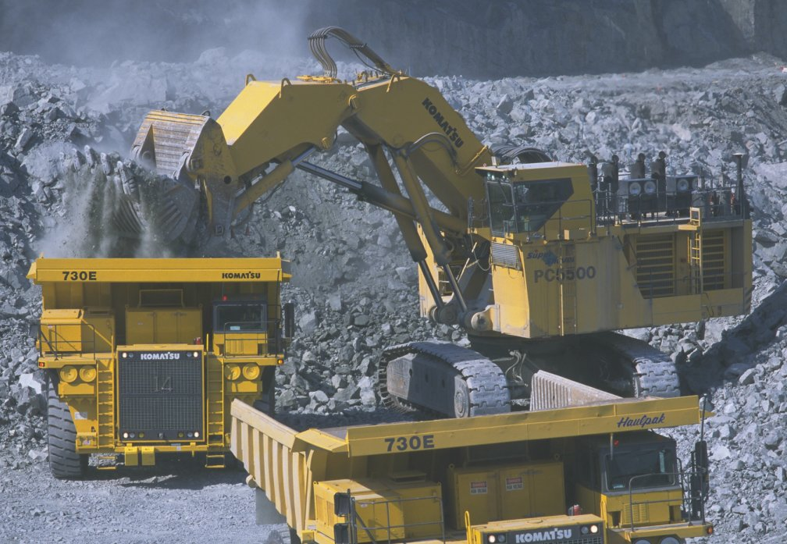
OBSERVE CONDICIONES DEL AREA DE TRABAJO
ENTORNO
OTROS EQUIPOS

Slide 59
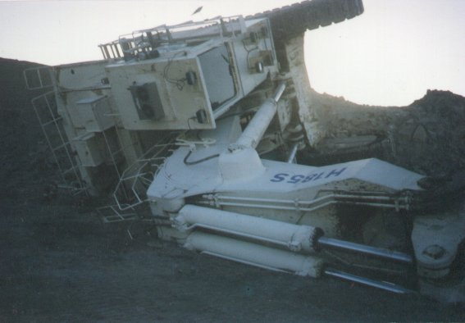
OBSERVE CONDICIONES DEL AREA DE TRABAJO
Inestabilidad del terreno

Slide 60
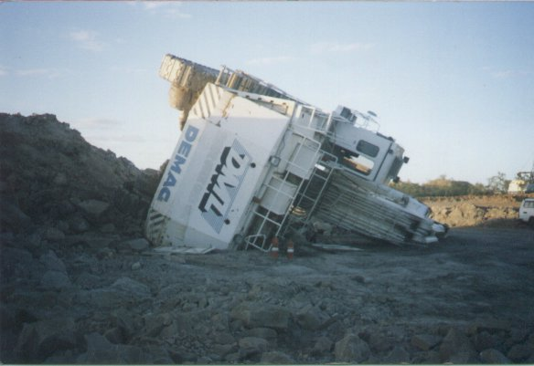
OBSERVE CONDICIONES DEL AREA DE TRABAJO

Slide 61
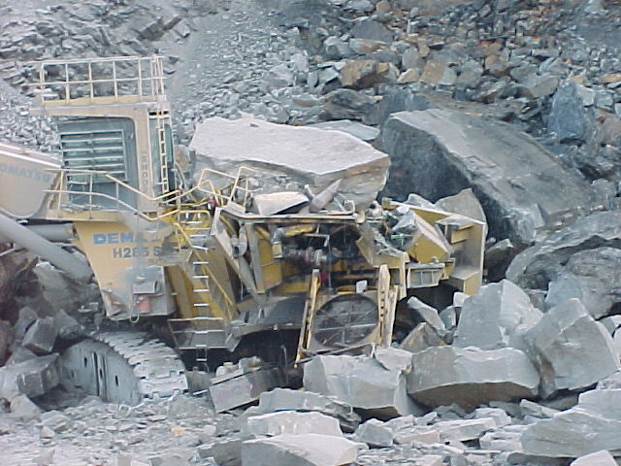
OBSERVE CONDICIONES DEL AREA DE TRABAJO
Inestabilidad de taludes

Slide 62
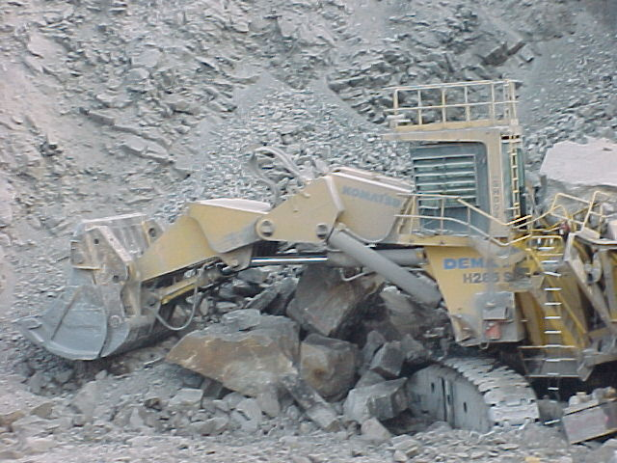
OBSERVE CONDICIONES DEL AREA DE TRABAJO

Slide 63
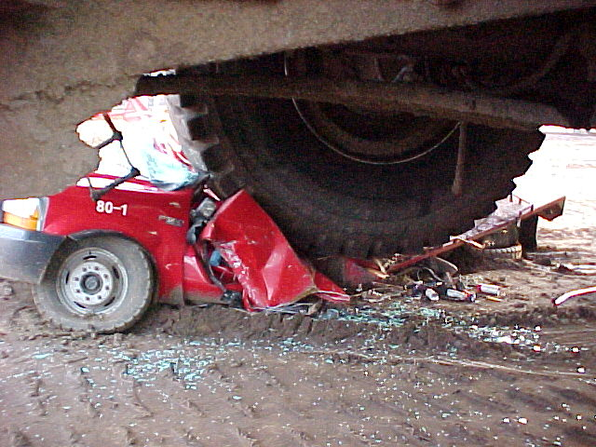
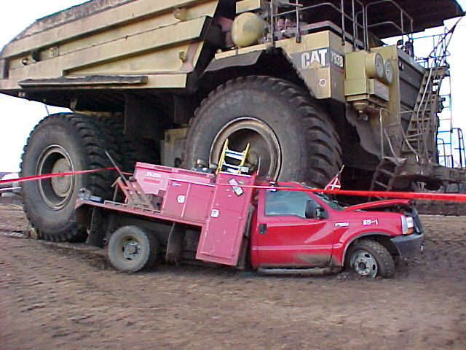
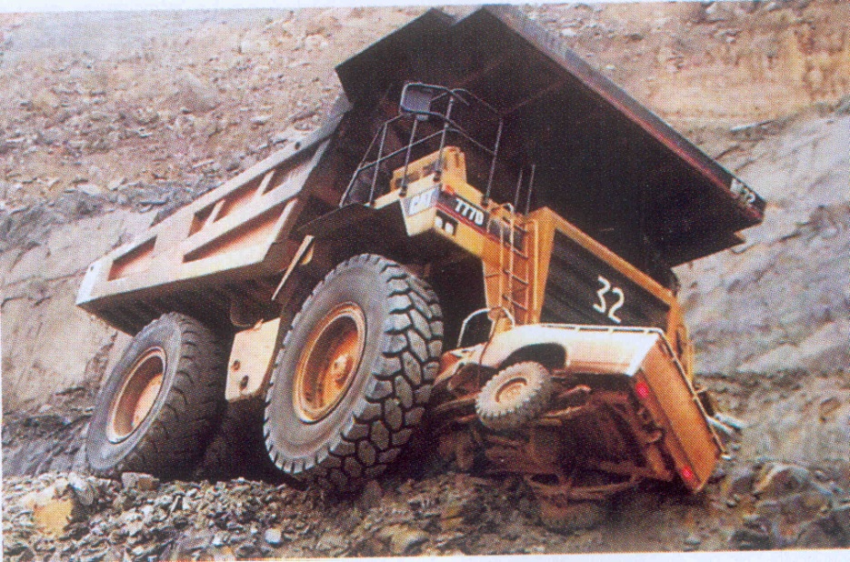
REFLEXIÓN
¿¿¿Porqué???
Conducción
Segura
La persona
Ganadora

Slide 64
FIN
SEGURIDAD
Sección 2_0

Slide 65

TECNICAS DE OPERACIÓN

Slide 66
Use el equipo de protección adecuado
AL SUBIR AL EQUIPO USE SIEMPRE
TRES PUNTOS DE APOYO
Notes:
Antes de operar la EXCAVADORA PC - 5500, camine alrededor de esta, comenzando preferentemente por el lugar donde abordara el equipo, de tal manera de terminar en el mismo lugar donde comenzó.

Slide 67
Técnica para la inspección pre operacional
La técnica apropiada para la inspección pre operacional considera tres condiciones principales.
FUGAS
DAÑOS
COMPONENTES SUELTOS
Ante la presencia de cualquier condición ……
¡NO OPERE EL EQUIPO Y LLAME A SU SUPERVISOR¡

Slide 68




Inspección pre operacional
Asegúrese siempre de conocer la ubicación y el estado de los:
SISTEMAS DE EMERGENCIA
Extintor manual
Sistema automático
Conjunto de extintores
Escalas

Slide 69

Puesta en marcha (Eléctrica)
Interruptores de
arranque
Interruptores de detención
Gire el interruptor, sonara la bocina, y espere hasta que el motor este funcionando, antes de continuar con el segundo motor, espere que se estabilice el consumo inicial de energía, 1 a 2 min. Y continúe con la misma secuencia del primer motor.

Slide 70

Indicadores de operación (Eléctrica)
Energia motor # 1
Tensión de red
Energia motor # 2
Horometro
Sistema 24 volt
ECS
Temp. aceite hidr.

Slide 71

Técnicas de operación

Slide 72


Desarrollo del trabajo
El equipo puede desarrollar diferentes trabajos, siendo los mas comunes, la explotación de bancos de producción.
Carguío en Bancos Altos
Carguío Sobre Nivel (Banquetas)
Excavaciones bajo superficie, zanjas y control de taludes
Sobre Banquetas
Bancos Altos

Slide 73


Altura apropiada en explotación de bancos
[ft] [m]
54
48
42
36
30
24
18
12
6
0
-6
-12
-18
-24
-30
16
14
12
10
8
6
4
2
0
-2
-4
-6
-8
20 18 16 14 12 10 8 6 4 2 0
[m]
[ft]
66 60 54 48 42 36 30 24 18 12 6 0
Altura max. recomendada de trabajo
11 mts.

Slide 74

Ubicación del equipo
Área de desplazamiento en buen estado
Distancia optima de excavación

Slide 75

Posicionamiento de camiones respecto a la pala
Productivo
No Productivo

Slide 76

Carguio en bancos altos
Es posible trabajar en bancos de hasta 16 mts.
Este método se aplica si el corte es muy alto. En el primer tercio de la altura del banco se mantiene una plataforma. y los 2/3 del nivel superior de material se trabaja hacia abajo y se carga progresivamente.
Para éste trabajo se recomienda protección en los cilindros de balde.
En la parte inferior ya sea en el costado o en el frente de la maquina se debe hacer una zanja para evitar la proyección del material hacia el equipo o hacia los camiones, esta actúa como una barrera de protección.
2/3
1/3

Slide 77
Carguio en bancos altos
Área de excavación
Superficie segura
Efectúe el trabajo considerando la seguridad de las personas y los equipos.

Slide 78


Área de giro
Durante la operación los equipos
de apoyo deben mantener una
distancia segura en el radio de
giro.
¡Área de alto riesgo!
Peligro
No ingresar a esta zona mientras
el equipo se encuentra en movimiento

Slide 79

Ángulo de penetración
Angulo de penetración de aprox. 45° de inclinación respecto
del fondo del balde, en referencia al nivel de piso.

Slide 80


Angulo de penetración
Evite clavar perpendicularmente los dientes en el piso, y la fricción en la parte posterior del balde.

Slide 81

Carguío en un mismo nivel
Distancia excavadora camión
Este método requiere algunos segundos más debido al mayor recorrido del izaje y el balance del mango mas extendido (entre 90° - 180°).
Precaución: Mantenga observación permanente durante el proceso
de aculatamiento del camión.

Slide 82

Carguío de material grueso
Colocar primero una cama de material fino, depositar la
carga lo mas cerca del piso de la tolva.
Slide82

Slide 83

Limpieza de áreas o remate de bancos
Al realizar limpieza o remate de bancos, mantenga observacion permanente
del entorno ya que esta operación requiere continuos cambios de posicion

Slide 84

Interacción con otros equipos
Precaución al trabajar con equipos de apoyo, mantenga
comunicación permanente vía radio con los equipos de apoyo.

Slide 85


Estiba de la carga
2
3
1
La estiba de la carga debe considerar tres
puntos de referencia importantes.
1. Canopi 2. Centro 3. Cola

Slide 86


Estiba de carga incorrecta
Suspensiones
Chasis
Neumáticos

Slide 87

Estiba de carga correcta
La estiba de carga correcta, considera no solo el tonelaje
correcto, también el centrado de este.

Slide 88




Consecuencias de una mala estiba

Slide 89


Traslado superior a 2. Kilómetros
Revisar temperaturas de rodillos
Revisar niveles

Slide 90
FIN
TECNICAS DE OPERACIÓN
Sección 3_0

Slide 91


PALA P&H 4100 XPC.

Slide 92
DESCRIPCION GENERAL
DEL EQUIPO

Slide 93


CONJUNTO PLUMA BALDE
CHASSIS SUPERIOR
CHASSIS INFERIOR

Slide 94


POLINES

Slide 95

CORONA
POLINES

Slide 96


LAINAS DE AJUSTES
RUEDA TENSORA
RUEDA MOTRIZ

Slide 97
COMPONENTES CHASIS SUPERIOR
Tornamesa.
Sala de Maquinas.
Cabina del Operador.

Slide 98

TORNAMESA
REVOLVING FRAME

Slide 99



DESDE AQUÍ SE CONTROLA LA OPERACIÓN DE LA PALA.

Slide 100

CONJUNTO PLUMA BALDE
ROLDANAS SUPERIORES
PLUMA
BALDE
MANGO

Slide 101

1: Pasadores de suspensión, punta de la pluma 2: Balanceador de la grúa 3: Roldanas, puntas de la pluma 4: Apertura del balde y barra del pestillo 5: Motor, apertura del balde y tambor 6: Rodillos guía traseros 7: Rodillos guía 8: Rodillos inferiores 9: Eje motriz y sello (exterior) 10: Círculo de rodillos 11: Anillo dentado y piñones de giro | 12: Rodillos 13: Poleas y deslizaderas de la escalera 14: Motores de ventiladores, ventilación caseta 15: Motor de empuje 16: Motor de empuje/ventilador 17: Cables de levante 18: Cables de suspensión de la pluma 19: Piñón de avance y brazo del balde 20: Transmisión de empuje 21: Eje pluma y piñones 22: Tensionador, correa de empuje

Slide 102
DATOS TECNICOS
CAPACIDAD
Carga útil nominal 104.3 Ton Métrica/115 Ton
Capacidad nominal del balde 74yd3
Tamaño óptimo del camión 172-363 Ton Métricas/190-400 Ton
RENDIMIENTO
Duración del ciclo nominal 29 s
Velocidad máxima de propulsión 1,6 km/h
Capacidad de propulsión en pendiente 17% cuesta arriba (continua
PESOS DE LA PALA
Peso de operación (con balde, aprox.) 1.459.200 Kg

Slide 103

33.9 m.
10.1 m.
10.1 m.
16.O m
11.7m.
22.O m.
2.4 m.

Slide 104

14.4 m.
10.5 m.
3.0 m.
2.1 m.

Slide 105
DATOS TECNICOS
MARGENES DE TRABAJO
Altura de corte (máximo) 18,06 mts.
Radio del corte (máximo) 23,80 mts.
Profundidad del corte (máximo) 1,93 mts.
Altura de vaciado (máximo) 10,44 mts.

Slide 106

CONTRAPESO
SON ESTRUCTURAS DE ACERO SOBREPUESTAS Y APERNADAS A LA ESTRUCTURA SUPERIOR TRASERA.

Slide 107

ARO Y BALDE
HORQUILLA O SEPARADOR INSTALADO CON BISAGRAS A AMBOS LADOS DEL BALDE.

Slide 108




Slide 109


TRIPRITE
MOTOR ELECTRICO ENCARGADO DE ABRIR LA TAPA DEL BALDE.

Slide 110

FIN
TECNICAS DE OPERACION

Slide 111
OPERACIÓN DE CARGUIO
POSICIONAMIENTO DEL EQUIPO
Antes de posicionar el equipo en la frente de carguío, el operador deberá verificar o ejecutar las siguientes acciones:
Que el piso se encuentre libre de obstáculos, parejo, sin grietas o derrames de material.
Que la frente de carguío se encuentre con la altura adecuada, sin presencia de cornisas y con un ángulo natural de reposo del material.
Que este construido el pretil o berma de seguridad.
Que cuente con cable para avanzar, y que este se encuentre señalizado y libre de posibles caídas de rocas que puedan dañarlo.

Slide 112
OPERACIÓN DE CARGUIO
INICIO DEL CICLO DE CARGUIO
El operador de la pala, dará inicio al ciclo de carguío, ejecutando los siguientes pasos:
1.- Tomara una baldada de material de la frente.
2.- Girara hacia la posición de carguío del camión y manteniendo el balde levantado, (lo que será la señal para que el camión se aculate), esperara hasta que el camión se posicione debajo del balde. Una vez que el camión se encuentre correctamente posesionado y detenido (lo que se debe indicar al operador del camión con un bocinazo corto), iniciara el proceso de carguío, descargando el material sobre la tolva.

Slide 113
OPERACIÓN DE CARGUIO
INICIO DEL CICLO DE CARGUIO
3.- Luego, repetirá los puntos 1 y 2 hasta completar el camión (los pases necesarios dependiendo del equipo de carguío).
4.- Al terminar la operación de carguío, el operador de la pala, dará aviso al operador del camión que puede salir del lugar y dirigirse al sitio de vaciado a través del Dispatch y/o mediante un toque de bocina.
Consideraciones:
.- El operador para aculatarse, tomara como referencia el balde levantado o el cono de cola si el camión se aculata por el otro lado.
.- Si el camión tiene que reaculatarse, se le debe indicar al operador del camión vía radial.

Slide 114
OPERACIÓN DE CARGUIO
INICIO DEL CICLO DE CARGUIO
En la excavación de la frente, será de exclusiva responsabilidad del operador asegurar o controlar lo siguiente:
El avance parejo de la frente (sin generar sobre excavación que puedan dar origen a cornisas).
Pisos parejos.
Llevar pretil o berma de seguridad por la cresta del banco.
Altura de banco (no mayor a 16 metros).
Granulometría del material para evitar posibles incidentes relacionados con bolones.

Slide 115
OPERACIÓN DE CARGUIO
INICIO DEL CICLO DE CARGUIO
Elementos de desgaste (debe verificar que siempre deben estar todos los dientes, especialmente si esta cargando mineral.
Posible existencia de tiros quedados (en tal caso, se suspende de inmediato la operación).
En caso de aparecer zonas inestables con el avance de la excavación.
Se deberá controlar la caída de bolones para evitar el impacto a los equipos (en lo posible, el operador deberá cargar una primera baldada de material fino y luego depositar el bolón. El operador, además deberá asegurar que la altura de descarga sea tal que el balde quede posicionado dentro y en el centro de la tolva del camión).

Slide 116
OPERACIÓN DE CARGUIO
INICIO DEL CICLO DE CARGUIO
El operador de la pala, debe procurar que el ángulo de giro, durante el carguío de camiones, no sobrepase los 90° (rendimiento optimo).
Para llevar un correcto nivel de piso y control de líneas de calidad, el operador deberá apoyarse en el sistema GPS de alta precisión que tiene la Pala.
En caso de que el equipo de carguío sea afectado por una emergencia, el operador debe indicarlo tocando bocinazos largos y reiterados.

Slide 117
OPERACIÓN DE CARGUIO
INICIO DEL CICLO DE CARGUIO
Nota: Si debe virar en un cambio de sitio, debe hacerlo con la tapa del balde abierta. Nunca debe pasar el balde por sobre personas y/o equipos. Los giros deben ser en el sentido de los punteros del reloj y se debe tocar la bocina para advertir a los equipos que se encuentren en el sector.

Slide 118
OPERACIÓN DE CARGUIO
OPERACIÓN DE EQUIPOS DE APOYO
Es toda la actividad que realiza uno o mas equipos de apoyo al interior del área de carguío, la que deberá estar previamente coordinada entre los operadores de equipos de apoyo y el operador de la pala.
Las tareas de apoyo se realizan en los siguientes lugares:
Sobre el material tronado (marcar brocal, rebajar altura operativa de la frente, botar cornisas, etc.). Todos los trabajos de apoyo sobre el material tronado, deberá estar coordinados y autorizados por el Jefe de turno

Slide 119
OPERACIÓN DE CARGUIO
OPERACIÓN DE EQUIPOS DE APOYO
A nivel de cota (limpieza de piso dentro del área de influencia de la pala, reparación de piso, regadío, etc.).

Slide 120
OPERACIÓN DE CARGUIO
OPERACIÓN DE EQUIPOS DE APOYO
Cuando se requiera realizar limpieza de piso dentro del área de influencia de la pala (que consiste solo en retirar derrames de la pala y camiones), proceder de acuerdo a lo siguiente:
Cuando la pala se encuentre cargando por ambos lados:
.- En este caso y solo cuando el operador de la pala lo requiera, solicitara al operador del equipo de apoyo, la limpieza de los derrames, quien deberá proceder de la siguiente manera:

Slide 121
OPERACIÓN DE CARGUIO
OPERACIÓN DE EQUIPOS DE APOYO
El operador de la pala será la única persona que solicite vía radio canal 5, la limpieza de la zona y el lado a limpiar (el operador del equipo de apoyo, nunca deberá ingresar al área de influencia de la pala sin la autorización del operador de la pala).

Slide 122
OPERACIÓN DE CARGUIO
OPERACIÓN DE EQUIPOS DE APOYO
El operador del equipo de apoyo ante la solicitud, deberá dar la confirmación vía radio canal 5 (en este caso, la pala sigue cargando por el otro lado).
Una vez realizada la tarea, el operador del equipo de apoyo, se retirara del sector, comunicando al operador de la pala vía radio canal 5, que se encuentra fuera del área de influencia.
Ancho estándar de carguío por ambos lados
AE= 65 mt.

Slide 123
OPERACIÓN DE CARGUIO
OPERACIÓN DE EQUIPOS DE APOYO
Consideraciones para el ancho estándar:
Se considera dos veces, desde el centro de la pala (centro de gravedad), con el mango extendido (24 mt), mas la berma de seguridad (por el lado de la pata y por el lado de la cresta, 6 mt., mas la mitad del ancho de cada camión, 9 mt.).
Total= 63 a 65 mt.

Slide 124
OPERACIÓN DE CARGUIO
OPERACIÓN DE EQUIPOS DE APOYO
2. Cuando la pala se encuentre cargando por un solo lado.
Se repite todo lo del punto uno, pero la diferencia esta en que una vez que el operador de la pala autorice el ingreso del equipo de apoyo, este detendrá el proceso de carguío de inmediato, hasta que se complete la tarea de limpieza.
Para la reparación de piso (rellenos, eliminar patas, etc.). Para realizar esta actividad, la pala deberá estar completamente detenida (con balde en el piso).

Slide 125
OPERACIÓN DE CARGUIO
OPERACIÓN DE EQUIPOS DE APOYO
Para el regadío del área de carguío. Para realizar esta operación con el camión aljibe, el operador de la pala deberá autorizar el ingreso del camión aljibe, previa detención de todos los equipos presentes en el área de carguío.

